Slide 1
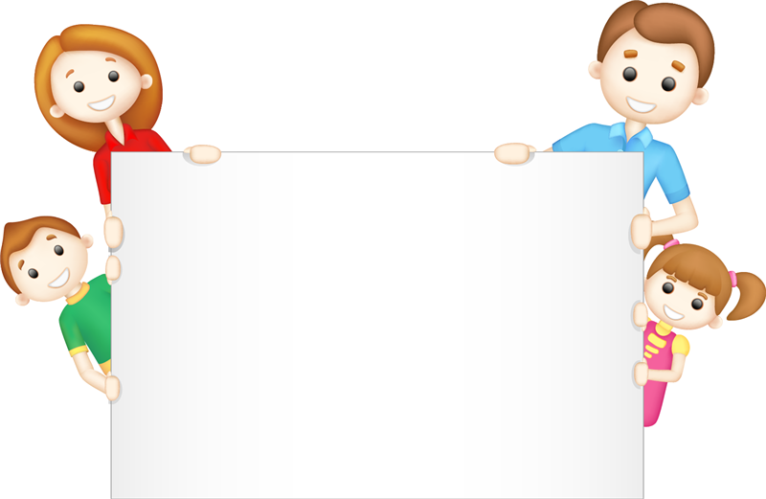
Лепбук «Моя семья»
Выполнила: Компанеец И.В. Воспитатель группы «Ласточка» МАДОУ- детский сад «Колосок»
2020 год

Slide 2
Цель создания лепбука:
Формировать представления о семье.
Задачи создания лепбука:
Формировать интерес к семейным традициям.
Развивать творческо-познавательную деятельность.
Воспитывать любовь и уважение к членам семьи, как к людям, которые живут вместе, любят друг друга. Учить проявлять заботу о родных людях. Развивать желание заботиться о близких в семье.

Slide 3
Материалы:
1 две картонные папки из плотного картона (или отрезанный нужной высоты и длины картон от упаковки бытовой техники);
2 самоклеящаяся бумага (жёлтая);
3 конверты-папки разного формата;
4 скотч (широкий обычный и двусторонний);
5 клей-карандаш;
6 цветная бумага;

Slide 4
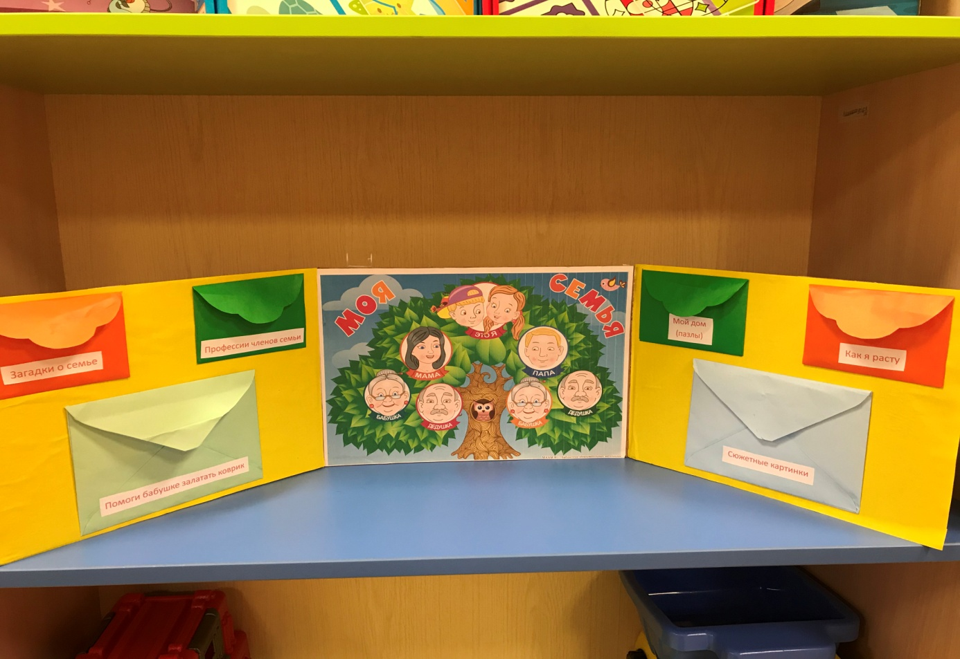
Инструкция:
1. Скрепляем скотчем две папки так, чтобы получилась книжка-раскладушка.
2. Оформляем обложку. Наклеиваем подходящие картинки, распечатываем.

Slide 5
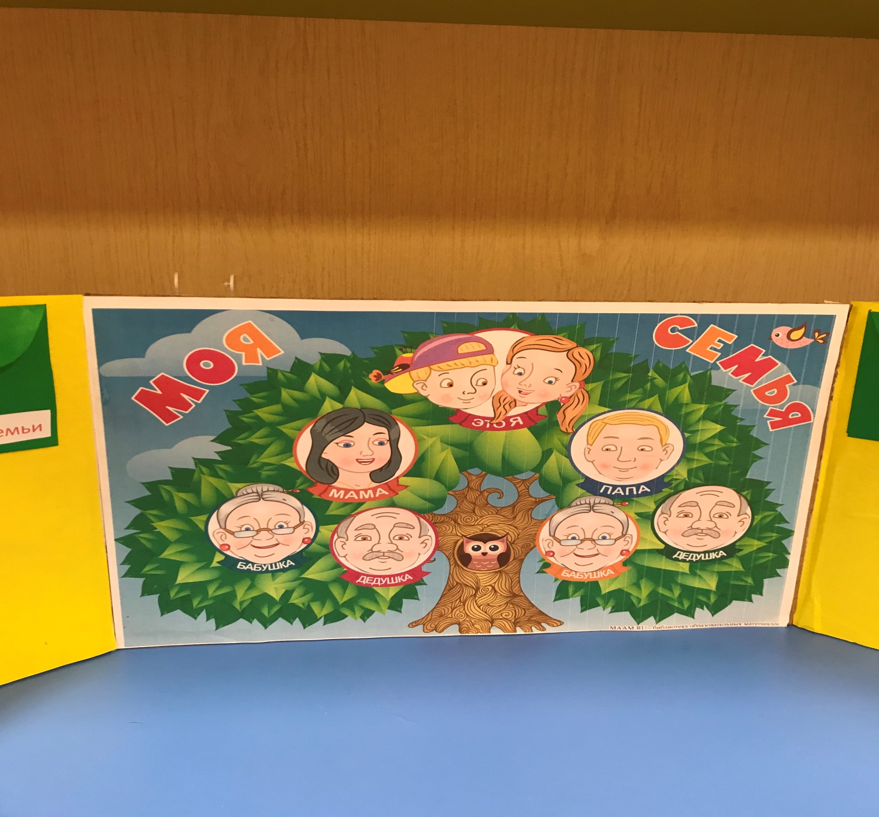
3. Оформляем середину разворота. Приклеиваем тематические картинки.

Slide 6
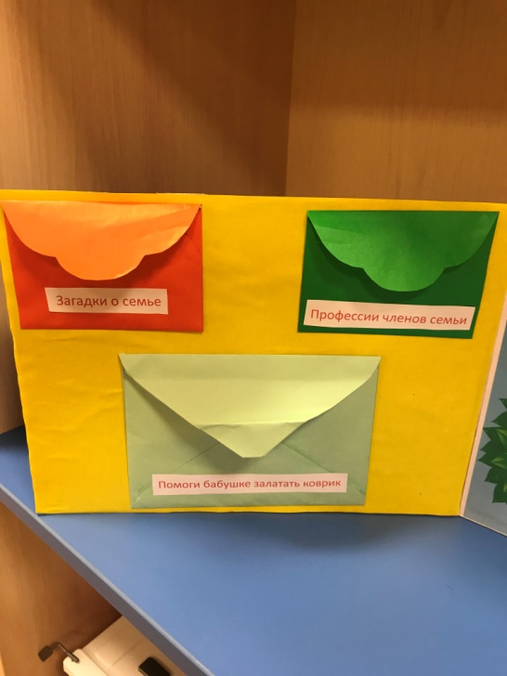
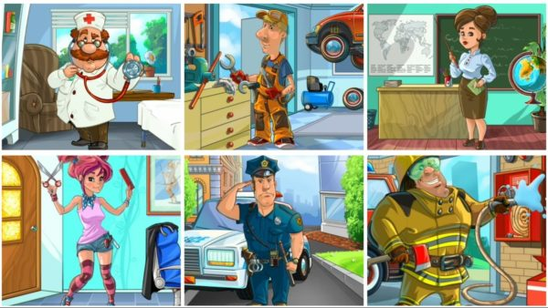
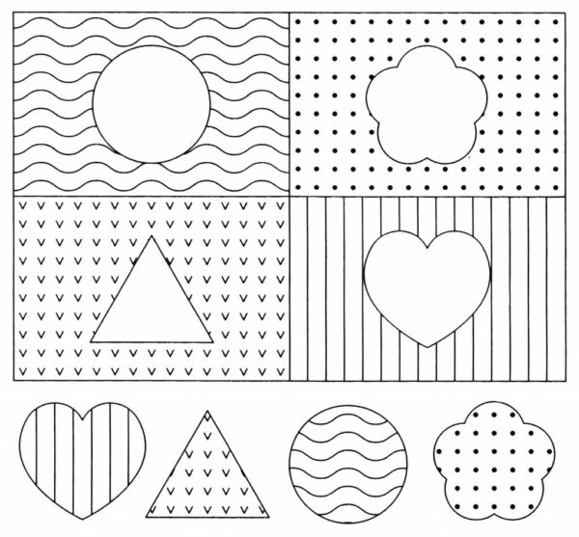
4. Оформляем левую створку.
Крепим на скотч конверт для игры «Профессии членов семьи»
Располагаем материалы для игры «Помоги бабушке залатать коврик».
Делаем конверт с загадками по теме.

Slide 7
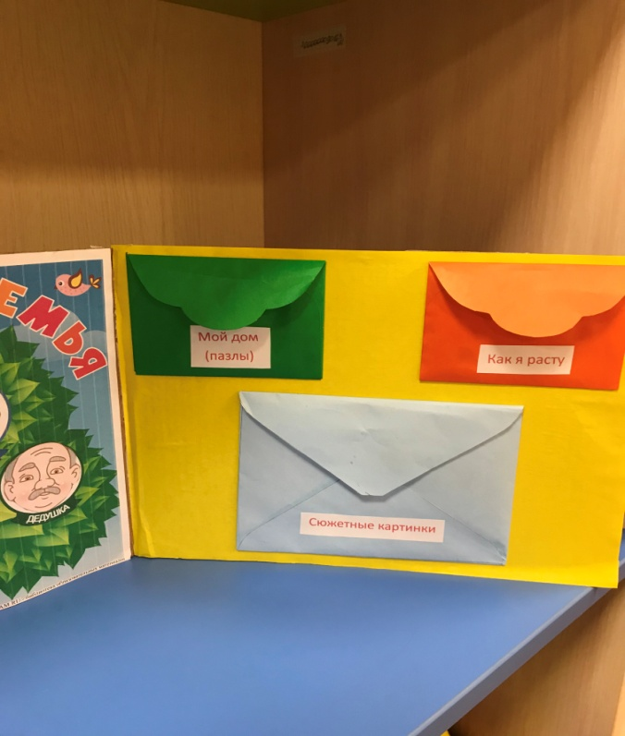
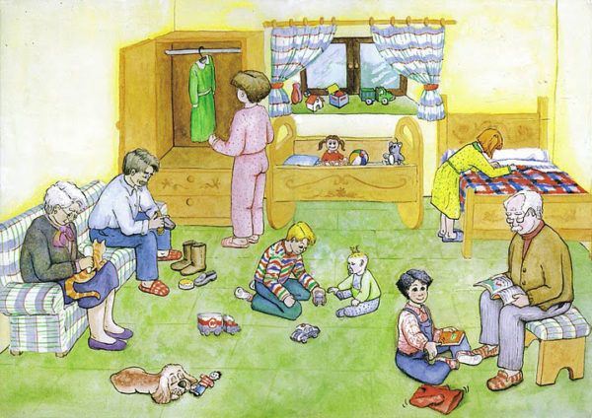
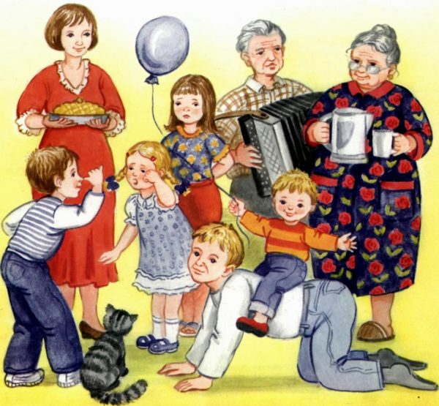
5. Оформляем правую створку
Приклеиваем конверты с пазлами «Мой дом».
Делаем карман для сюжетных иллюстраций по теме — по ним ребята составляют и рассказывают истории (до 4–6 предложений).
Добавляем конверт для картинок «Как я расту» или «Этапы взросления».

